Slide 1


Universidad Autónoma del Estado de México
Centro Universitario UAEM Ecatepec
Licenciatura en Derecho
“Análisis de la importancia socio jurídica de la institución de la familia ”
Unidad de aprendizaje:
Derecho familiar
Autor: M. en D.C. Rodrigo Amaury Arévalo Contreras

Slide 2

Guión Explicativo
Se recomienda utilizar éste material en forma continua, debido a su naturaleza secuencial del objetivo y contenidos de la unidad de aprendizaje.
Notes:
2

Slide 3
Contenido Temático
Introducción
Protección contra la violencia familiar
Definición, ubicación y clasificación
La familia
Funciones e importancia de la familia
La familia como institución social
Notes:
3

Slide 4
Unidad de Competencia I
La familia como pilar social

Slide 5
Objetivos
Objetivo General:
El estudiante será capaz de argumentar acerca de la familia como pilar social.

Slide 6
Objetivos Específicos:
1.- El alumno comprenderá la definición, ubicación y clasificación de la familia contemporánea.
2.- El alumno identificará y entenderá a la familia como institución social.

Slide 7
Objetivos Específicos:
3.- El alumno identificará las funciones y la importancia de la familia.
4.- El alumno analizará los instrumentos jurídicos de protección contra la violencia familiar.

Slide 8
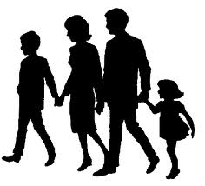
Introducción
La familia ha sido considerada el pilar mas importante de la sociedades en todo tiempo. Para poder estudiar adecuadamente al derecho familiar, es necesario estudiar a la familia.

Slide 9
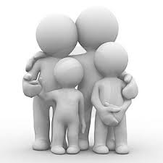
Definición de Familia
Institución integrada por una unidad de personalidades interactuantes unidos por lazos civiles o de sangre, que conforma la célula de la sociedad.

Slide 10
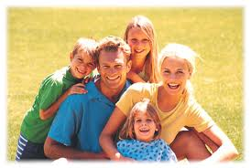
Características de la familia
-Relación sexual continuada.
-Unidad familiar basada en una relación de derecho o de hecho.

Slide 11
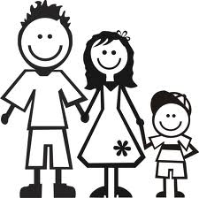
Características de la familia
-Derechos y deberes recíprocos entre sus miembros.
-Sistema de nomenclatura hereditaria.
-Disposiciones económicas entre sus miembros.
-Un hogar, aunque no sea exclusivo.

Slide 12

Ubicación de la familia
A la familia históricamente se le ha considerado en todas la culturas de la historia del hombre como:
-Célula primaria de la sociedad.
-Núcleo inicial de toda organización social.
-Medio de desarrollo del individuo.
-Unidad económica de aseguramiento material del individuo.

Slide 13
Ubicación de la familia
Tradicionalmente la regulación de las relaciones familiares se ha ubicado dentro de la normatividad civil.

Slide 14
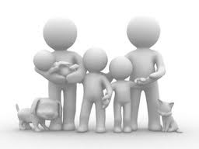
Características de la familia
En los estados de Hidalgo y Morelos actualmente cuentan con Códigos sustantivos y adjetivos familiares separados de la materia civil.
Lo anterior en virtud de la naturaleza de orden público de éstas normas, que dan a sus deberes y derechos el carácter de irrenunciables e imprescriptibles.

Slide 15
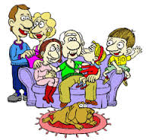
Antecedentes de la familia.
-Familia Consanguínea-
Basada en el parentesco y en matrimonios incestuosos (hermanos). La filiación familiar es por línea materna.

Slide 16
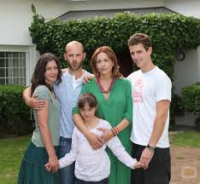
Antecedentes de la familia.
-Familia Punalúa-
Basada en el matrimonio indistinto de cierto número de hermanos con cierto número de mujeres de distinta familia. Punalúa=compañero, socio.

Slide 17
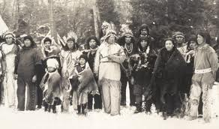
Antecedentes de la familia.
-Familia Sindiásmica-
Se basa en el matrimonio entre parejas no exclusivas, con duración voluntaria. Se sigue la filiación materna. (Excepcionalmente se permite la poligamia entre las
clases ricas)

Slide 18
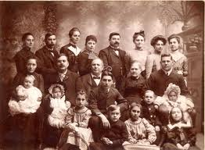
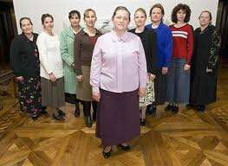
Antecedentes de la familia.
-Familia Patriarcal-
(Hebreos) Se funda en el matrimonio de un hombre llamado Patriarca, con varias mujeres sometidas a él (Poligamia).
La excepción: Poliandría en la India.

Slide 19
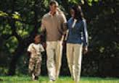
Antecedentes de la familia.
-Familia Monogámica-
Nace de la sindiásmica. Se funda en el matrimonio entre parejas con cohabitación exclusiva, para asegurar la paternidad. Su disolución es más rígida. (La monogamia en sociedades esclavistas lo fue sólo para la mujer, no para el hombre).

Slide 20
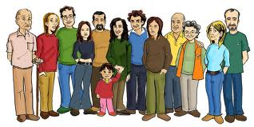
Clasificación de la familia en la actualidad
-Familia Extensa-Integrada por más de 2 generaciones

Slide 21
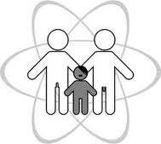
Clasificación de la familia en la actualidad
-Familia Nuclear-Integrada por cónyuges o concubinos e hijos.

Slide 22
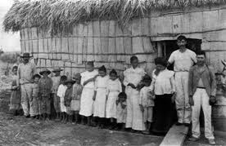
Clasificación de la familia en la actualidad
-Familia Rural-Integrada por una autoridad paternal, extensa, cohesión, campo, carece de servicios, miseria.

Slide 23
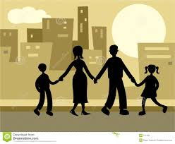
Clasificación de la familia en la actualidad
-Familia Urbana-efectos de la industrialización, clase alta, media y baja.

Slide 24

La familia como institución social
La familia es una institución social en virtud de estar formada por personas unidas por lazos sanguíneos, así como por individuos unidos a ellos por intereses económicos, religiosos o de ayuda.

Slide 25
La familia como institución social
La familia tiene la función social de ser el medio transmisor de valores y modelos de conducta considerados como válidos dentro de la sociedad.

Slide 26
la familia desde los enfoques biológico, sociológico y jurídico

Slide 27
La familia desde un enfoque biológico
Se entiende como un grupo constituido por una pareja primaria y sus descendientes sin limitación.
Se encuentran relacionados en virtud de lazos de sangre, por descender unos de otros o de un progenitor común.

Slide 28
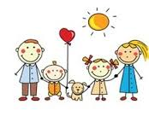
La familia desde un enfoque sociológico
Esta es cambiante en el tiempo y espacio (Familia extensa, nuclear, heterosexual, homoparental, homosexual.)
Desde ésta perspectiva es una institución social formada por los miembros vinculados por lazos sanguíneos e individuos unidos a ellos por intereses económicos, religiosos o de ayuda.

Slide 29

La familia desde un enfoque jurídico
Grupo formado inicialmente por la pareja, sus ascendientes y descendientes (Ilimitadamente en línea recta, hasta el 4º grado en línea colateral), así como por otras personas unidas por vínculos de sangre, de matrimonio o civiles; a los que el ordenamiento jurídico impone derechos y deberes.
La unión de pareja y la descendencia extra matrimonial, no siempre son jurídicamente considerados como familia, para ello requieren de permanencia y de reconocimiento de hijos.

Slide 30

Actividad en clase
En parejas elaboren un cuadro comparativo en donde identifiques las semejanzas y diferencias entre los tres enfoques de estudio de la familia.

Slide 31
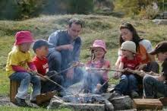

Funciones de la familia.
-La función de permanencia en la unión sexual.
-La función de procreación.
-La función de ayuda mutua.
-La función económica.
-La función de educación y socialización

Slide 32

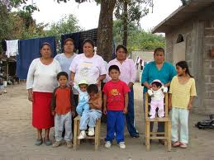
Funciones de la familia.
-La función reguladora de relaciones.
-La función de regulación del parentesco y estado civil.
-La función de creación de lazos afectivos.
-La función de celebración de actividades sociales y recreacionales y religiosas.

Slide 33

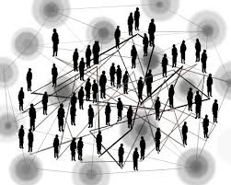
Importancia de la familia
La importancia de la familia radica en el hecho de ser el grupo primario y básico de conformación de la sociedad transmisora de normas de conducta, modelos y valores.

Slide 34
Derecho familiar
Rama del derecho civil constituido por normas, principios e instituciones que regulan la formación (Matrimonio, concubinato y filiación), funcionamiento y efectos de las relaciones familiares (Derechos y deberes), así como su disolución (Divorcio) y la sucesión hereditaria entre personas (Muerte).

Slide 35
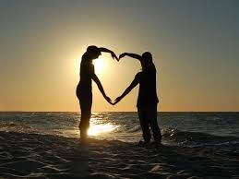
Fuentes de la familia y del derecho familiar.
Principalmente son tres instituciones jurídicas:
1-El matrimonio.
2-El concubinato.
3-La filiación.
*La falta de descendientes origina otra institución: Adopción.
*Además el derecho familiar regula la tutela, el patrimonio familiar y en gran medida las sucesiones.

Slide 36

Protección contra la violencia familiar.
Son los mecanismos legales creados por el Estado para proteger a todos los miembros de la familia, especialmente a mujeres, niños, niñas y adolecentes, (Sin menoscabar los derechos del varón) del uso de la violencia dentro del seno familiar.

Slide 37

Protección contra la violencia familiar.
Lo anterior mediante un procedimiento especial contemplado en nuestra legislación civil denominado:

Slide 38

De la Protección contra la Violencia Familiar
TITULO DECIMO SEGUNDO
Regulado por los artículos 4.396-4.402
del Código Civil del Estado de México.
«Artículo 4.396.- Toda persona que sufriese violencia familiar por parte de alguno de los integrantes del grupo familiar, podrá interponer demanda de estos hechos ante el Juez de Primera Instancia…»

Slide 39
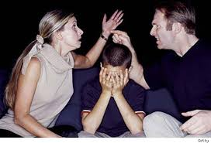
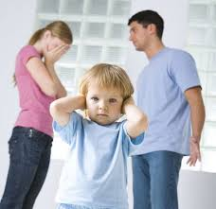
¿Qué es la violencia familiar?
Violencia familiar: Toda acción, omisión o abuso, que afecte la integridad física, psicológica, moral, sexual, patrimonial y/o la libertad de una persona en el ámbito del grupo familiar

Slide 40
¿Quiénes intervienen en la violencia familiar?
El Grupo familiar
El generador de violencia
El receptor de violencia

Slide 41
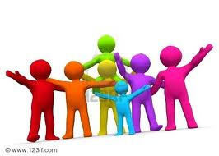
Grupo familiar: Conjunto de personas vinculadas por relaciones de: intimidad, mutua consideración y apoyo, parentesco, filiación o convivencia fraterna; o bien, tengan alguna relación conyugal o de concubinato;

Slide 42
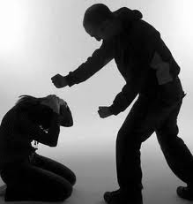
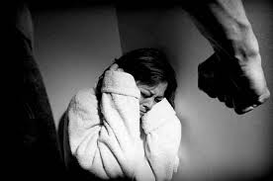
Receptor de Violencia: Persona que sufre el maltrato físico, psicológico, sexual y/o daño patrimonial;
Generador de violencia: Persona que a través de su acción, omisión o abuso lesiona los derechos de los miembros del grupo familiar;

Slide 43
Tipos de Violencia Familiar (Código Civil)
Violencia psicológica
Violencia física
Violencia patrimonial
Violencia sexual
Formas análogas

Slide 44
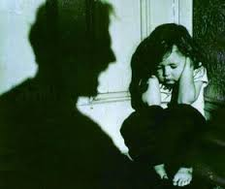
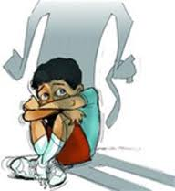
Violencia psicológica: Acto u omisión que dañe la estabilidad psicológica, pueden ser: discriminación de género, negligencia, abandono, descuido reiterado, celotipia, insultos, humillaciones, devaluación, marginación, desamor, indiferencia, infidelidad, comparaciones destructivas, rechazo, restricción a la autodeterminación y amenazas.

Slide 45
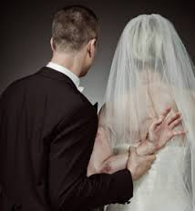
Violencia física: Acto que infringe daño no accidental, usando la fuerza física o algún tipo de arma u objeto que pueda provocar o no lesiones ya sean internas, externas, o ambas.

Slide 46
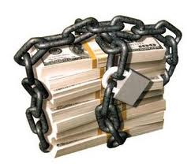
Violencia patrimonial: Acto u omisión que afecta la supervivencia de la víctima. Transformación, sustracción, destrucción, retención o distracción de objetos, documentos personales, bienes y valores, derechos patrimoniales o recursos económicos destinados a satisfacer sus necesidades.

Slide 47
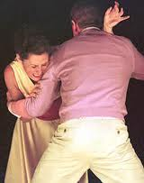
Violencia sexual: Acto que degrada o daña el cuerpo y/o la sexualidad del receptor de violencia, que atenta contra su libertad, dignidad e integridad física. Es una expresión de abuso de poder que implica la supremacía del generador de violencia hacia el receptor de la violencia.

Slide 48
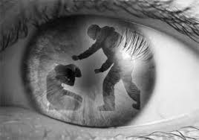
Cualesquiera otras formas análogas: Acciones u omisiones que lesionen o sean susceptibles de dañar la dignidad, libertad, integridad física o psicológica de los integrantes del grupo familiar.

Slide 49

Procedimientos de violencia familiar
Un conflicto de violencia familiar se puede resolver según el Código adjetivo de la materia en nuestra entidad mediante:
1 Conciliación: Avenencia-convenio
2 Controversia de violencia familiar: Demanda-medidas de protección-audiencia inicial y principal-sentencia. (Reglas del libro V del Código de Procedimientos Civiles)

Slide 50
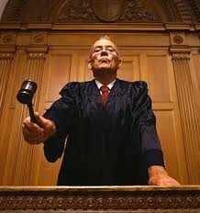
Procedimientos de violencia familiar
Es un Procedimiento sumarísimo, con audiencia de menores, incapaces y adultos mayores, presentado por:
-El receptor de violencia familiar
-Cualquier miembro del grupo familiar
-Cualquier persona con conocimiento de la violencia
|Art. 2.345 Código de procedimientos civiles para el Estado de México

Slide 51
Conclusión
La familia es el la institución básica de la sociedad, transmisora de valores y modelos de conducta, que ha sido fundamental para el desarrollo de todas las civilizaciones en la historia del hombre y que vista desde la perspectiva biológica, sociológica o jurídica, encierra una singular importancia.

Slide 52
Actividad de evaluación
En parejas:
-Formula un ejemplo hipotético de cada uno de los incisos del a) al e), del artículo 4.397 del CCEM.
-Elabora un esquema en donde representes las formas y el procedimiento de solución de las controversias de violencia familiar, según el CPCEM.

Slide 53
Referencias bibliográficas
-Baqueiro Rojas, Edgar y Buenrostro Baez, Rosalía. Derecho de familia y sucesiones, Editorial Harla, México, 1990.
-Muñoz, Rocha Carlos I. Derecho familiar. 1ª edición, editorial Oxford, México, 2013.
-Chávez Ascencio, Miguel. La familia en el derecho, Porrúa, México, 2010.
-De Pina Vara Rafael. Elementos de derecho civil mexicano, tomo I. Porrúa, México, 1992
-De la Mata Pizaña, Felipe. Derecho familiar, Porrúa, México-2004.
-Rojina Villegas Rafael. Compendio de derecho civil, Porrúa, México, 1996.
Gómezjara Francisco A. Sociología, Porrúa, México, 1998.

Slide 54
Legislación
Código Civil vigente para el Estado de México.
Código de Procedimientos Civiles vigente para el Estado de México
**Actualizados 2015**
Disponibles en: www.scjn.gob.mx

Slide 55
Fin de la unidad

